Slide 1
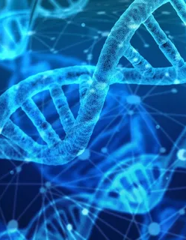
Автоматическое программирование и аннотирование сценариев обработки изображений в биоинформатике
Выполнил
студент группы 5030102/80101
Ле Ву Бинь
Руководитель
доцент,
к.б.н., ВШПМиВФ,ФизМех
Козлов К.Н

Slide 2
Введение
Изображения в биоинформатике:
- количество быстро растет,
- содержат большое количество информации,
- требуют сложной обработки.
Существующие программы обработки:
- OpenCV
- ImageJ
- др.
Требуются методы для работы с сложными многошаговыми процедурами

Slide 3
Постановка задачи
Сложная многошаговая процедура - направленный нециклический граф
Цель работы
- втоматическое создание программы на языке Python по такому графу.
- Необходимо также создавать текстовое описание процедуры,
- Применить разработанный подход к обработки биологических изображений.

Slide 4
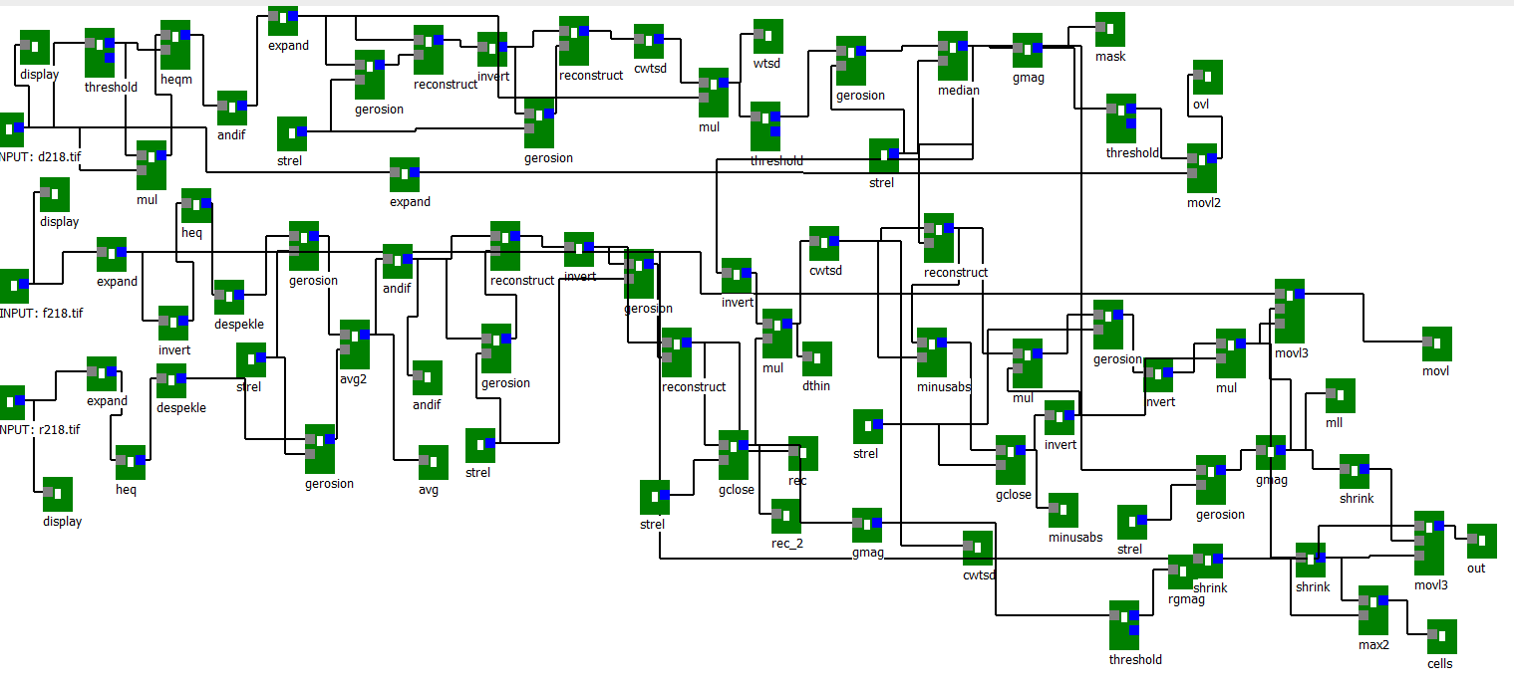
Пример графа
Ссылка на Простак
Козлов, К.Н. и др. Биофизика 67, no. 2 (2022): 283–88.

Slide 5
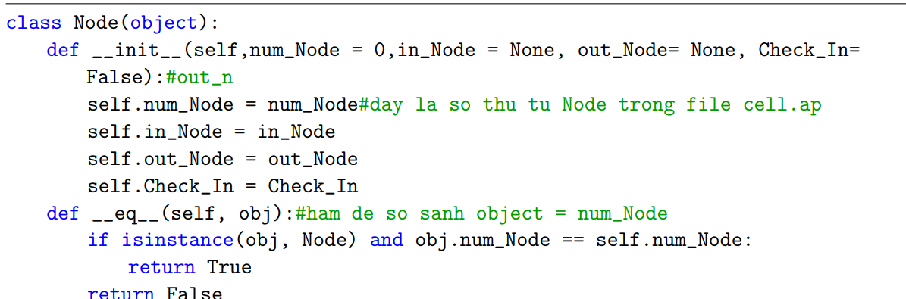
Разработка Модификаций (1/3)

Slide 6
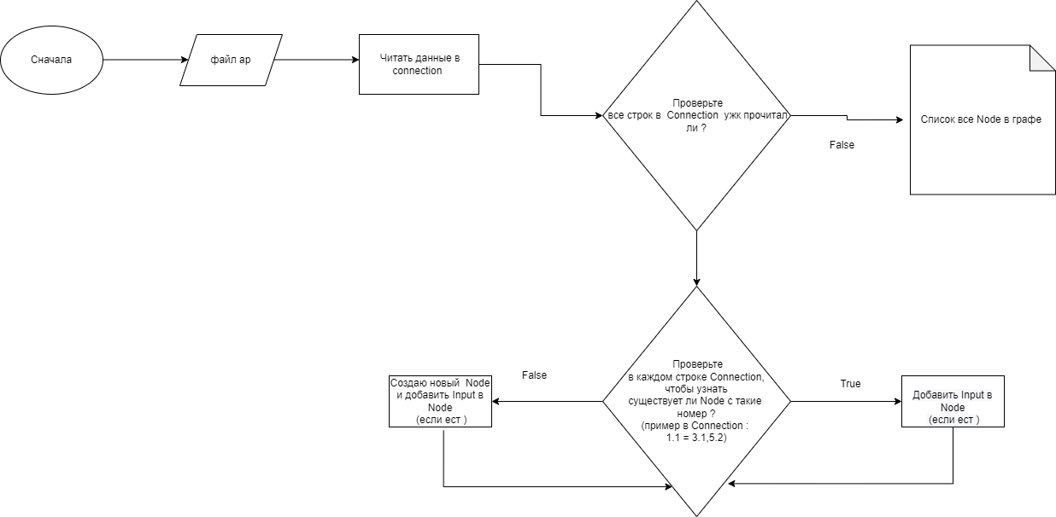
Разработка Модификаций (2/3)

Slide 7
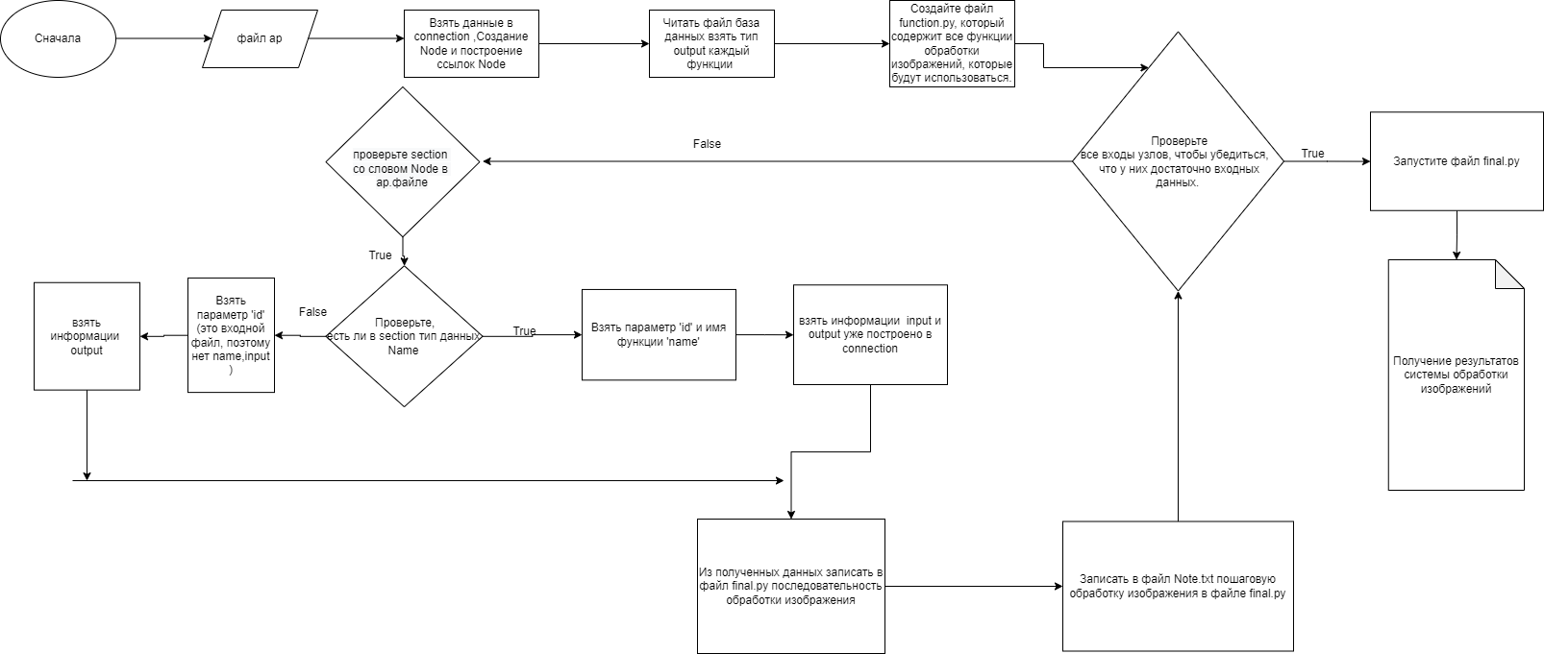
рАзработка модификаций

Slide 8
Применение(1/2)
Есть изображения глаза развивающегося дрозофилы.Там 3 группы:
Female
2. Male
3. Pseudomale
Использовано 5 генов + маркер ядра DAPI:
1 DI – delta
2 dsx – doublesex
3 Hh – hedgehog
4 Sxl- Sex-lethal
5 ms2 - Male-specific

Slide 9
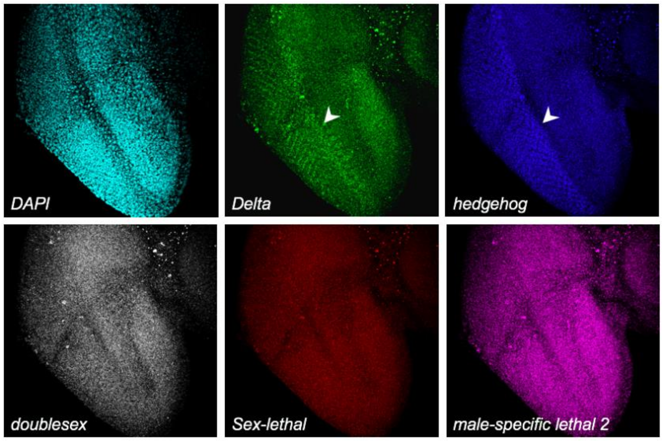
Применение(2/2)

Slide 10
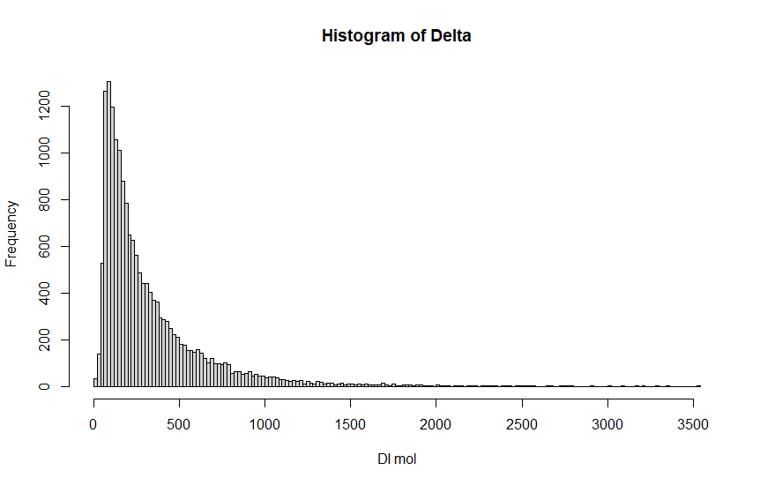
Результаты и их сравнительный анализ
Однако все найденные точки считались равноправными, т.е. содержащими одинаковое количество молекул РНК.
Это гистограмму суммарной интенсивности этих точек в Delta

Slide 11
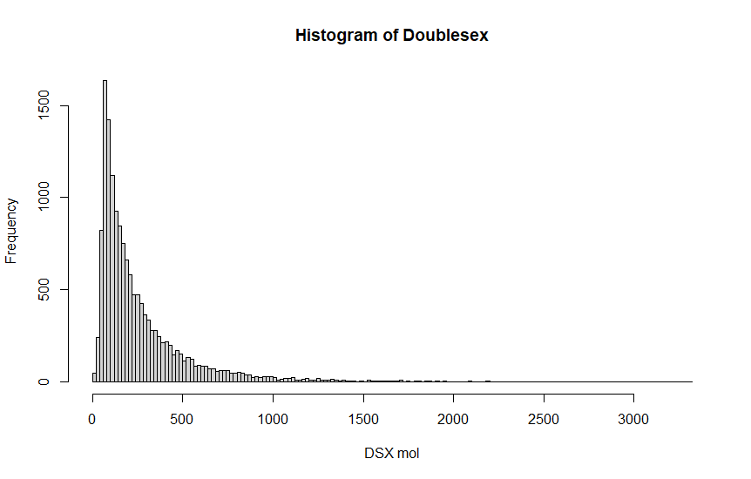
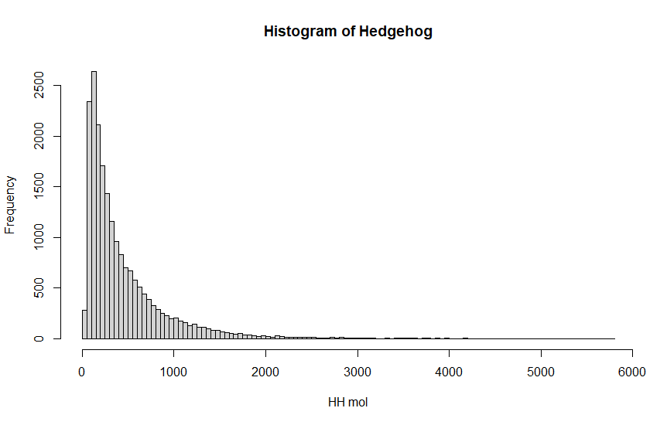
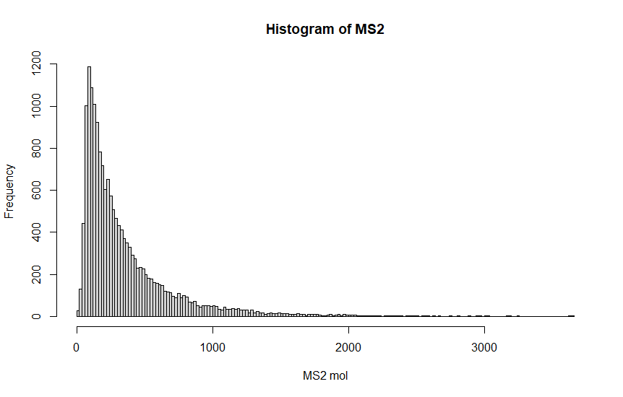
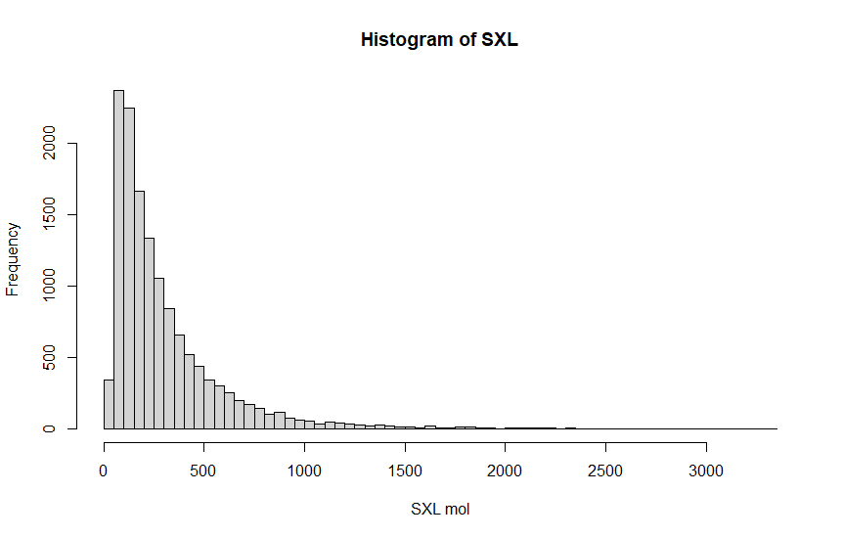
Результаты и их сравнительный анализ

Slide 12
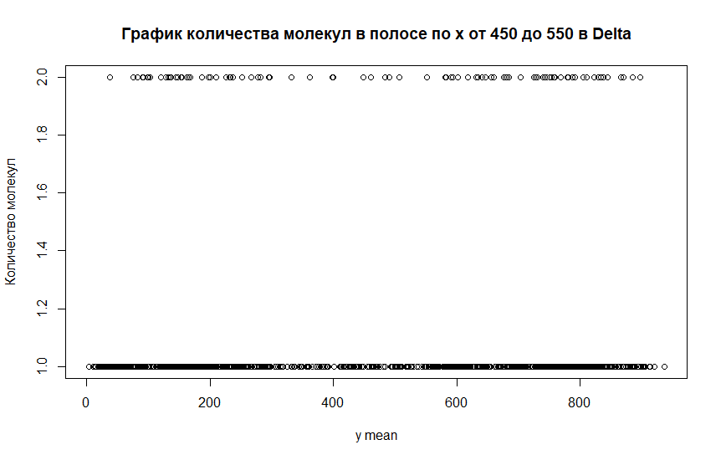
После построения гистограммы мы найдем пик гистограмма и определим каждый диапазон значений для каждой из этих пик , первый интервал соответствует 1 молекуле, второй интервал соответствует 2 молекулам, продолжайте так
Это графиков количества молекул в полосе по х от 450 до 550 в Delta

Slide 13
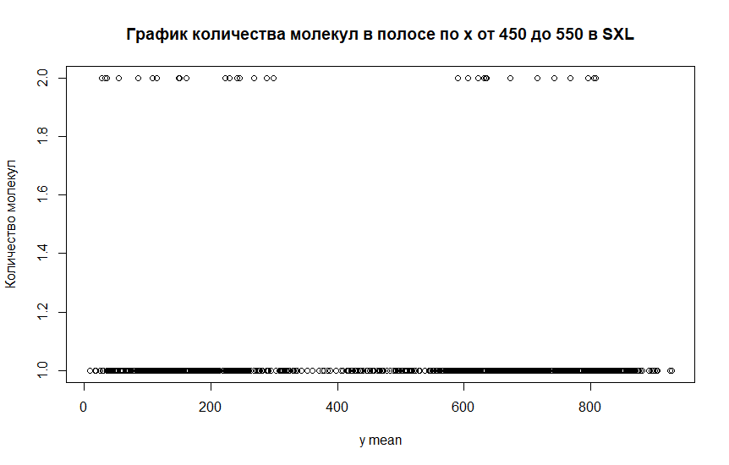
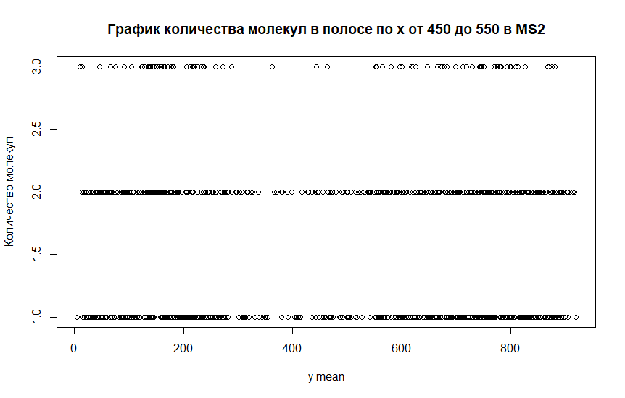
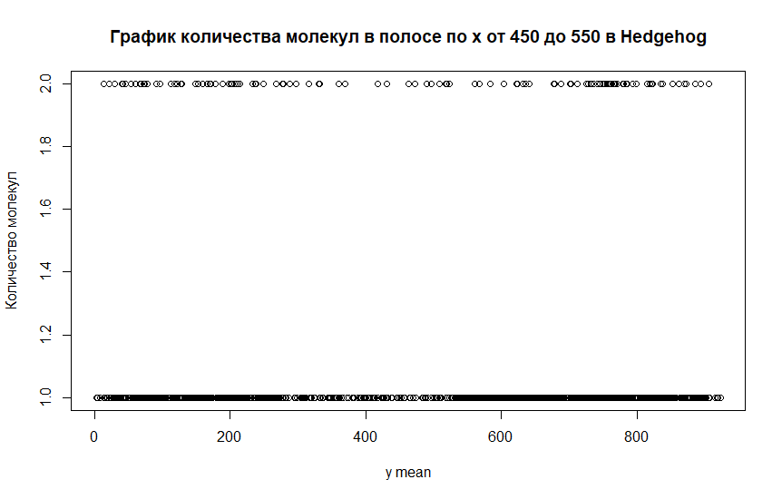
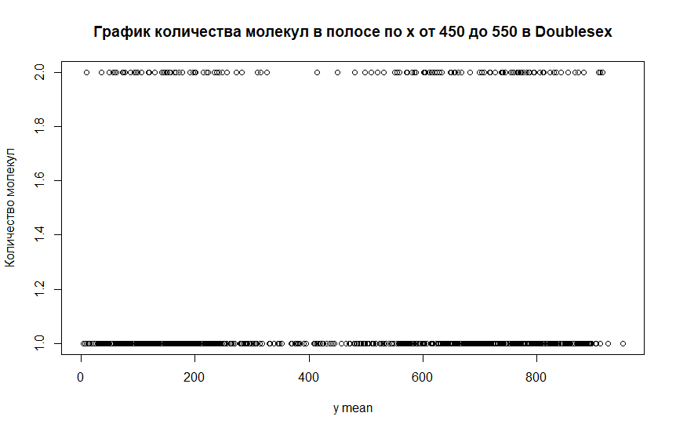

Slide 14
ЗАКЛЮЧЕНИЕ
Создаваемая разработанным методом программа обработки изображений позволяет гибко настраивать параметры элементарных процедур.
2. Автоматическое создание текстового описания сценария обработки облегчает совместную разработку таких сценариев.
3. Анализ распределения суммарной интенсивности в сегментированных объектах указывает на наличие парных и тройных комплексов.

Slide 15
Библиографический список
1. Ali, Sammi, Sarah A. Signor, Konstantin Kozlov, и Sergey V. Nuzhdin. «Novel Approach toQuantitative Spatial Gene Expression Uncovers Genetic Stochasticity in the Developing DrosophilaEye». Evolution & Development, 12 февраль 2019 г. https://doi.org/10.1111/ede.12283.
2. Kozlov, K. N., P. Baumann, J. Waldmann, и M. G. Samsonova. «TeraPro, a System forProcessing Large Biomedical Images». Pattern Recognition and Image Analysis 23, вып. 4(декабрь 2013 г.): 488–97. https://doi.org/10.1134/S105466181304007X.
3. Kozlov, Konstantin, Vera Kosheverova, Rimma Kamentseva, Marianna Kharchenko, AlenaSokolkova, Elena Kornilova, и Maria Samsonova. «Quantitative Analysis of the HeterogeneousPopulation of Endocytic Vesicles». Journal of Bioinformatics and Computational Biology 15, вып.02 (апрель 2017 г.): 1750008. https://doi.org/10.1142/S0219720017500081.

Slide 16
Спасибо за внимание !

